Slide 1

Divide and conquer 1
Por: Díaz Medina Jesús Kaimorts
Vargas Romero Erick Efraín
Zelda: https://omegaup.com/arena/problem/Divide-and-conquer-1#problems

Slide 2
DESCRIPCIÓN
Edgardo se puso un poco intenso este semestre y puso a trabajar a sus alumnos con problemas de mayor dificultad.
La tarea es simple, dado un arreglo A de números enteros debes imprimir cual es la suma máxima en cualquier subarreglo contiguo.
Por ejemplo si el arreglo dado es {-2, -5, 6, -2, -3, 1, 5, -6}, entonces la suma máxima en un subarreglo contiguo es 7.

Slide 3
Entrada
La primera línea contendrá un numero N.
En la siguiente línea N enteros representando el arreglo A.
Salida
La suma máxima en cualquier subarreglo contiguo.

Slide 4
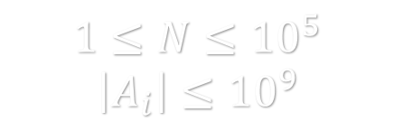
LÍMITES
EJEMPLO
Entrada | Salida
8 -2 -5 6 -2 -3 1 5 -6 | 7
5 1 2 3 4 5 | 15
$$1≤N≤{10}^{5}$$
$$\left|A_{i}\right|≤{10}^{9}$$

Slide 5

Propuestas de solución
Fuerza bruta
Barrido acumulado
Divide and conquer
Algoritmo de kadane

Slide 6

Fuerza bruta
Es posible solucionar este ejercicio utilizando fuerza bruta, calculando todas las posibles combinaciones de subarreglos contiguos contenidos en A.

Slide 7
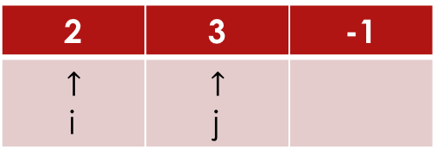
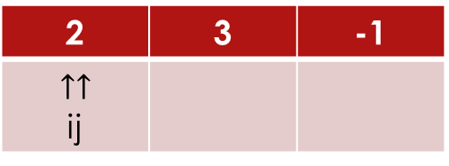
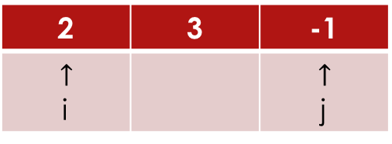
Fuerza bruta - ejemplo
Propondremos la siguiente entrada
Entrada | Salida
3 2 3 -1 | 5
2 | 3 | -1
$$↑↑$$ ij
2 | 3 | -1
$$↑$$ i | $$↑$$ j
2 | 3 | -1
$$↑$$ i |  | $$↑$$ j
suma = 2
suma = 5
suma = 4

Slide 8
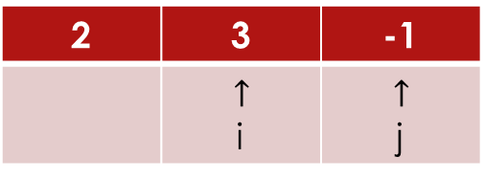
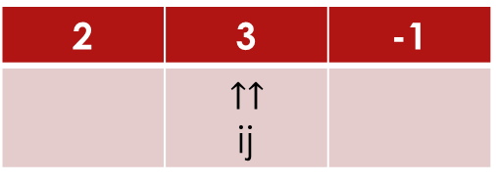
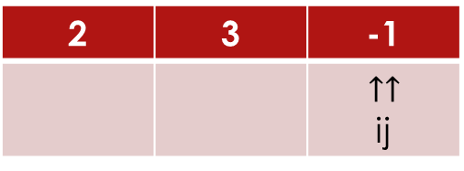
Fuerza bruta - ejemplo
2 | 3 | -1
 | $$↑↑$$ ij
2 | 3 | -1
 | $$↑$$ i | $$↑$$ j
2 | 3 | -1
 |  | $$↑↑$$ ij
suma = 3
suma = 2
suma = -1
¿Cuál es la complejidad de este algoritmo?
R=$O\left(n^{3}\right)$

Slide 9

Conclusión
Notamos que la solución por fuerza bruta soluciona correctamente el ejercicio pero…
Al ser de orden cúbico el procesar cada subarreglo hace que sea demasiado tardado.

Slide 10

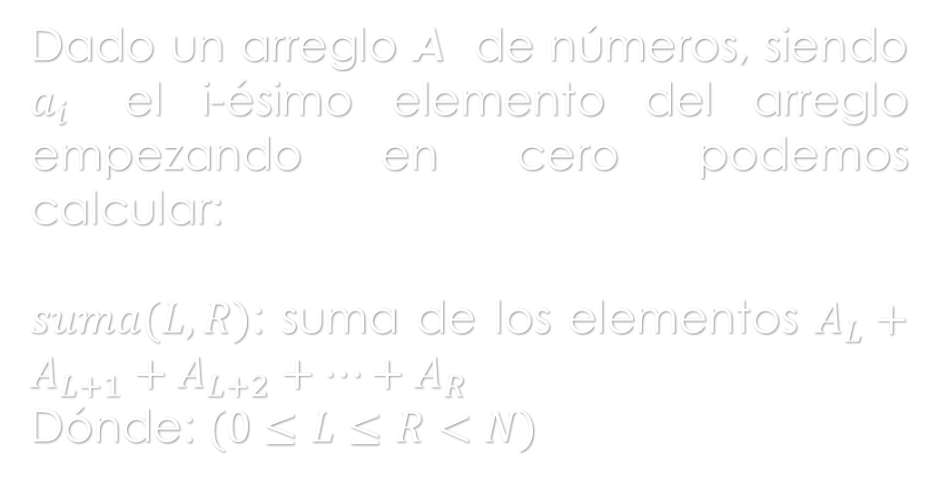
Barrido acumulado
Dado un arreglo A de números, siendo $a_{i}$ el i-ésimo elemento del arreglo empezando en cero podemos calcular:
$suma(L,R)$: suma de los elementos $A_{L}+A_{L+1}+A_{L+2}+…+A_{R}$
Dónde: $(0≤L≤R<N)$

Slide 11

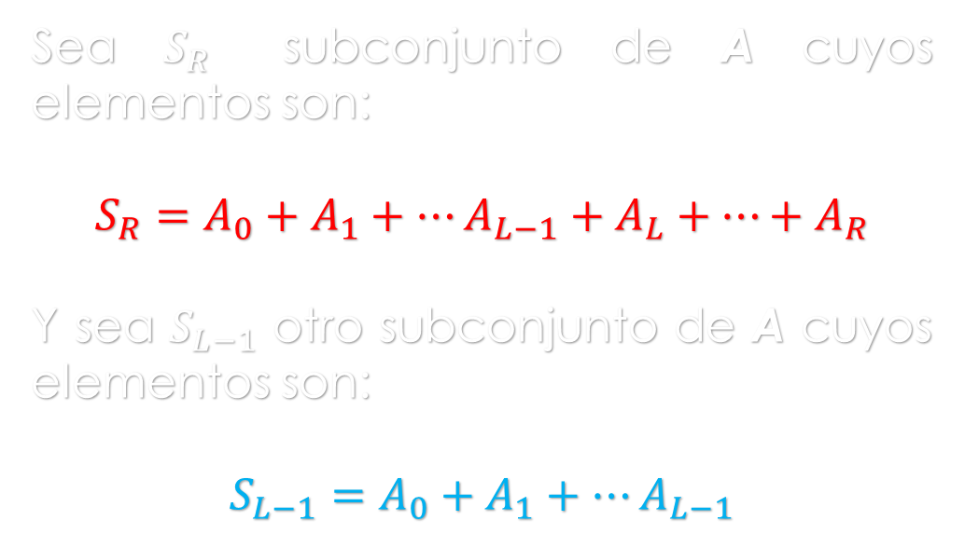
Demostración
Sea $S_{R}$ subconjunto de A cuyos elementos son:
$$S_{R}=A_{0}+A_{1}+…A_{L−1}+A_{L}+…+A_{R}$$
Y sea $S_{L−1}$ otro subconjunto de A cuyos elementos son:
$$S_{L−1}=A_{0}+A_{1}+…A_{L−1}$$

Slide 12

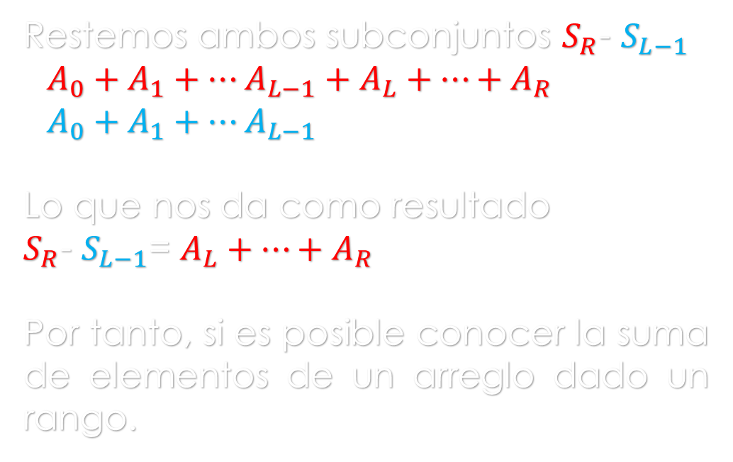
Demostración
Restemos ambos subconjuntos $S_{R}$- $S_{L−1}$
$$A_{0}+A_{1}+…A_{L−1}+A_{L}+…+A_{R}$$
$$A_{0}+A_{1}+…A_{L−1}$$
Lo que nos da como resultado
$S_{R}$- $S_{L−1}$= $A_{L}+…+A_{R}$
Por tanto, si es posible conocer la suma de elementos de un arreglo dado un rango.

Slide 13
Ejemplo
Nuevamente utilizaremos la siguiente entrada
Entrada | Salida
3 2 3 -1 | 5
Lo primero que debemos hacer es realizar la suma acumulada de todos los elementos del arreglo A
Arreglo A
2 | 3 | -1
Arreglo A al aplicarle barrido acumulado
2 | 5 | 4

Slide 14
Ejemplo
Ya tenemos la suma acumulada ¿Ahora que?
Supongamos que nos piden calcular lo siguiente
Suma(1, 2)
Si usamos fuerza bruta: 3 + (-1) = 2
Si usamos barrido acumulado: 4 – 2 = 2
Suma(0, 2)
Por fuerza bruta: 2 + 3 + (-1) = 4
Con barrido: 4 – (0) = 4
2 | 3 | -1
0 | 1 | 2
2 | 5 | 4
0 | 1 | 2

Slide 15
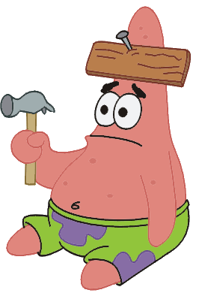
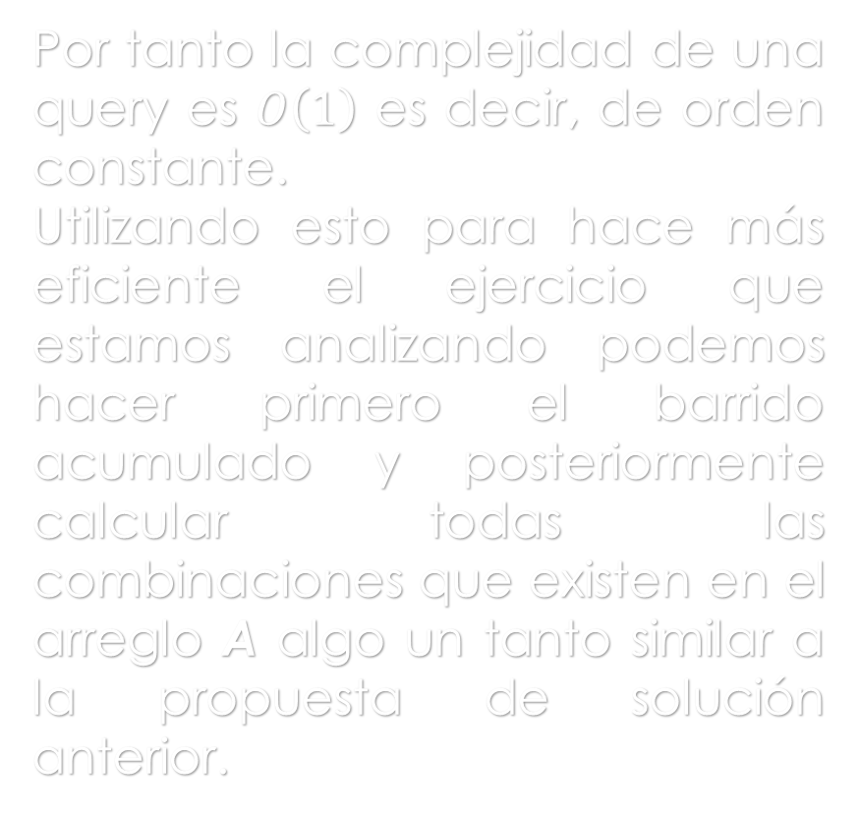
Ejemplo
Por tanto la complejidad de una query es $O\left(1\right)$ es decir, de orden constante.
Utilizando esto para hace más eficiente el ejercicio que estamos analizando podemos hacer primero el barrido acumulado y posteriormente calcular todas las combinaciones que existen en el arreglo A algo un tanto similar a la propuesta de solución anterior.

Slide 16

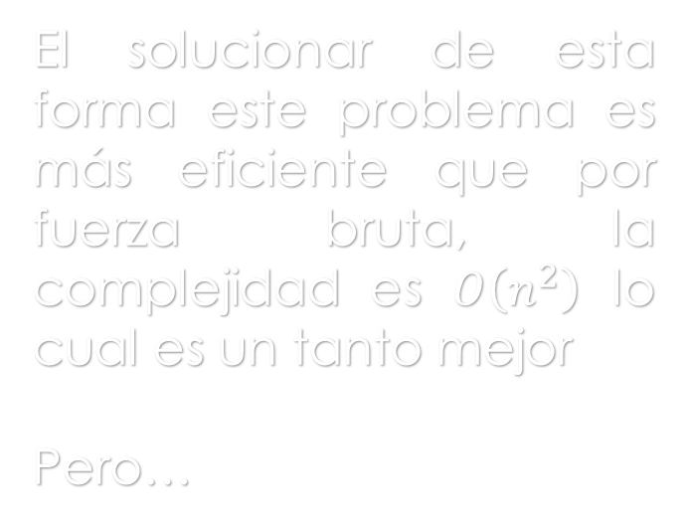
Conclusión
El solucionar de esta forma este problema es más eficiente que por fuerza bruta, la complejidad es $O\left(n^{2}\right)$ lo cual es un tanto mejor
Pero…
Me
Divide and
Conquer 1

Slide 17


Slide 18
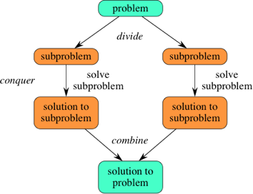
Divide y Vencerás
Separa un problema en subproblemas que se parecen al problema original.
De manera recursiva resuelve los subproblemas.
Combina las soluciones de los subproblemas para resolver el problema original.
Como divide y vencerás resuelve subproblemas de manera recursiva, cada subproblema debe ser más pequeño que el problema original, y debe haber un caso base para los subproblemas.

Slide 19

El método ingenuo es ejecutar dos bucles. El bucle externo elige el elemento inicial, el bucle interno encuentra la suma máxima posible con el primer elemento seleccionado por el bucle externo y compara este máximo con el máximo general. Finalmente devuelve el máximo global.
La complejidad temporal del método noob es $O(n^{3})$
DIVIDE Y VENCERÁS

Slide 20
Supongamos el siguiente arreglo.
3 | -2 | 5 | -1
3 | -2
5 | -1
3
-2
5
-1
CASO BASE
Left_MSS: Máxima Suma en el Subarreglo Izquierdo
Right_MSS: Máxima Suma en el Subarreglo Derecho
Left_suma: Suma en el Subarreglo izquierdo. Right_sum: Suma en el Subarreglo derecho.

Slide 21
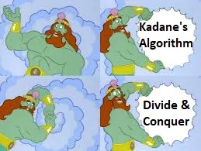
Si se toma el siguiente sub-arreglo, se puede hacer una descripción de las banderas antes mencionadas
Left_MSS: Máxima Suma en el Subarreglo Izquierdo
Right_MSS: Máxima Suma en el Subarreglo Derecho
Left_suma: Suma en el Subarreglo izquierdo. Right_sum: Suma en el Subarreglo derecho.
3 | -2
Left_MSS = 3 Right_MSS = -2 left_sum + right_sum = 1

Slide 22
3 | -2 | 5 | -1
3 | -2
5 | -1
3
5
¿Left_MSS?
¿Right_MSS?
Finalmente: left_MSS = 3 right_MSS = 5 left_sum + right_sum = 6

Slide 23

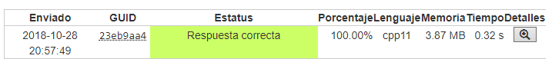



Análisis de “Divide and Conquer”
$$T\left(n\right)=\left\{\begin{aligned}c \\ c′n+2T\left(\frac{n}{2}\right)\end{aligned}\right.$$ | , $Si n=1$ , $Si n>1$
Resolviendo esta recursión, obtenemos que:
$$T\left(n\right)=c∗n+c^{′}∗n∗\log\left(n\right)$$
$$O\left(n∗\log\left(n\right)\right)$$

Slide 24

Algoritmo de Kadane
Este algoritmo está creado específicamente para solucionar este problema.
Además debemos de mencionar que este algoritmo aplica tanto para arreglos como para matrices, es decir, es aplicable en problemas tanto de una como dos dimensiones.

Slide 25
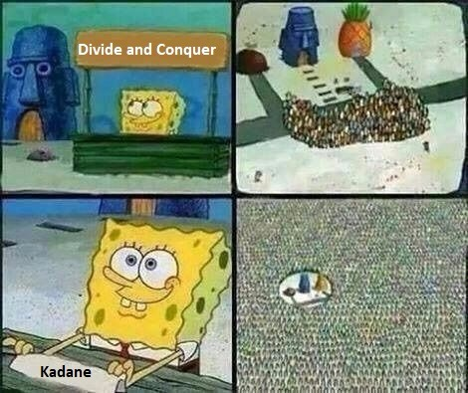
¿Cómo funciona?
El algoritmo, originalmente menciona que en el arreglo dado A, al menos hay un número entero positivo, por tanto podemos considerar que el número más pequeño será el cero.
Este algoritmo es bastante eficiente ya que en una sola iteración podemos calcular el máximo subarreglo contiguo en un arreglo.

Slide 26

¿Cómo funciona?
Para este algoritmo tenemos que tener registro de la suma máxima actual y un candidato a respuesta.
Si la suma máxima actual es negativa esta suma no es candidata a ser una respuesta adecuada, por tanto la suma máxima actual la igualamos a cero.
Finalmente debemos calcular el máximo entre la suma actual y nuestra candidata a respuesta.

Slide 27

Ejemplo
Nuevamente utilizaremos la siguiente entrada
Entrada | Salida
3 2 3 -1 | 5
Arrancamos el programa: Ans = 0, sum = 0
2 | 3 | -1
$$↑$$ i
Ans = 0
sum = 2
El máximo entre ans y sum es 2 por tanto ans = 2

Slide 28


Ejemplo
2 | 3 | -1
 | $$↑$$ i
Ans = 2
sum = 5
El máximo entre ans y sum es 5 por tanto ans = 5
2 | 3 | -1
 |  | $$↑$$ i
Ans = 5
sum = 4
El máximo entre ans y sum es 5 por tanto ans = 5 y esa es nuestra respuesta.

Slide 29
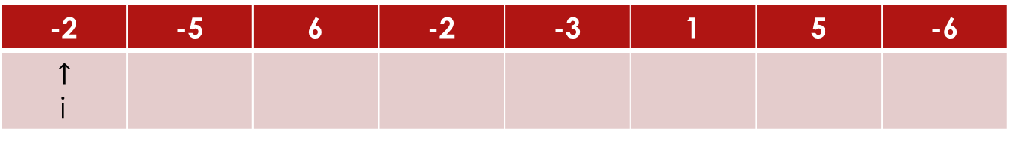
Ejemplo
Utilicemos uno de los casos de entrada dados en el problema
Entrada | Salida
8 -2 -5 6 -2 -3 1 5 -6 | 7
Arrancamos el programa: Ans = 0, sum = 0
-2 | -5 | 6 | -2 | -3 | 1 | 5 | -6
$$↑$$ i
Ans = 0
sum = -2
El máximo entre ans y sum es 0 por tanto ans = 0 y sum se “reinicia“

Slide 30
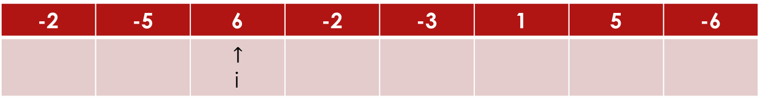
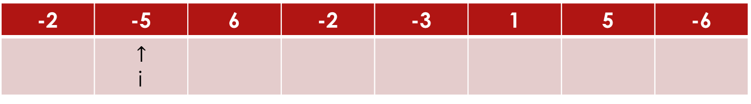
Ejemplo
-2 | -5 | 6 | -2 | -3 | 1 | 5 | -6
 | $$↑$$ i
Ans = 0
sum = -5
El máximo entre ans y sum es 0 por tanto ans = 0 y sum se “reinicia“
-2 | -5 | 6 | -2 | -3 | 1 | 5 | -6
 |  | $$↑$$ i
Ans = 0
sum = 6
El máximo entre ans y sum es 6 por tanto ans = 6

Slide 31
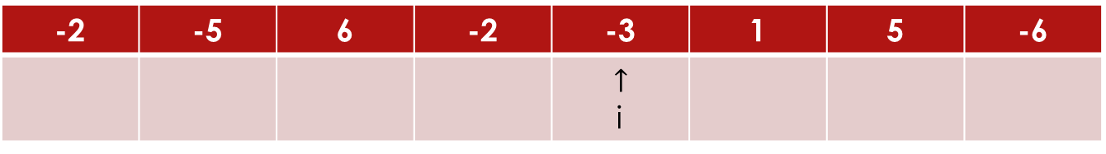
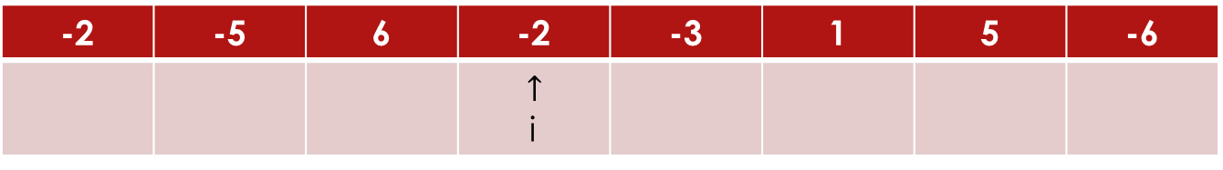
Ejemplo
-2 | -5 | 6 | -2 | -3 | 1 | 5 | -6
 |  |  | $$↑$$ i
Ans = 6
sum = 4
El máximo entre ans y sum es 6 por tanto ans = 6
-2 | -5 | 6 | -2 | -3 | 1 | 5 | -6
 |  |  |  | $$↑$$ i
Ans = 6
sum = 1
El máximo entre ans y sum es 6 por tanto ans = 6

Slide 32
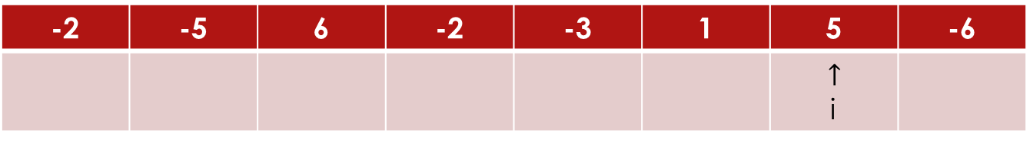
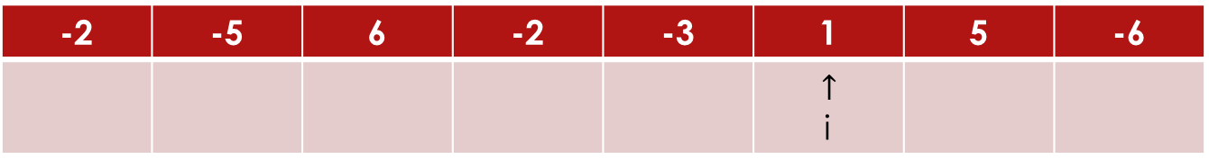
Ejemplo
-2 | -5 | 6 | -2 | -3 | 1 | 5 | -6
 |  |  |  |  | $$↑$$ i
Ans = 6
sum = 2
El máximo entre ans y sum es 6 por tanto ans = 6
-2 | -5 | 6 | -2 | -3 | 1 | 5 | -6
 |  |  |  |  |  | $$↑$$ i
Ans = 6
sum = 7
El máximo entre ans y sum es 7 por tanto ans = 7

Slide 33
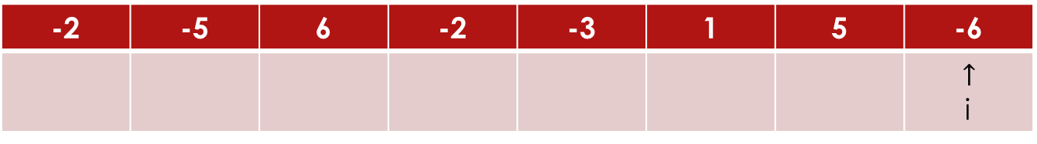
Ejemplo
-2 | -5 | 6 | -2 | -3 | 1 | 5 | -6
 |  |  |  |  |  |  | $$↑$$ i
Ans = 7
sum = 1
El máximo entre ans y sum es 7 por tanto ans = 7

Slide 34

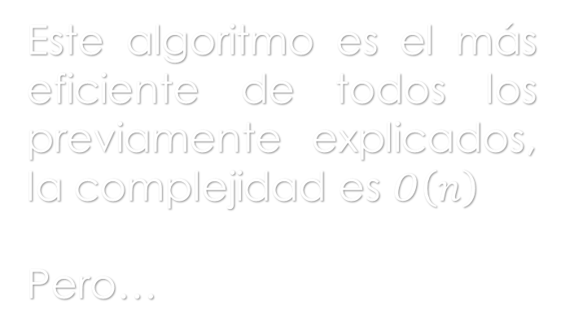
Conclusión
Este algoritmo es el más eficiente de todos los previamente explicados, la complejidad es $O\left(n\right)$
Pero…

Slide 35
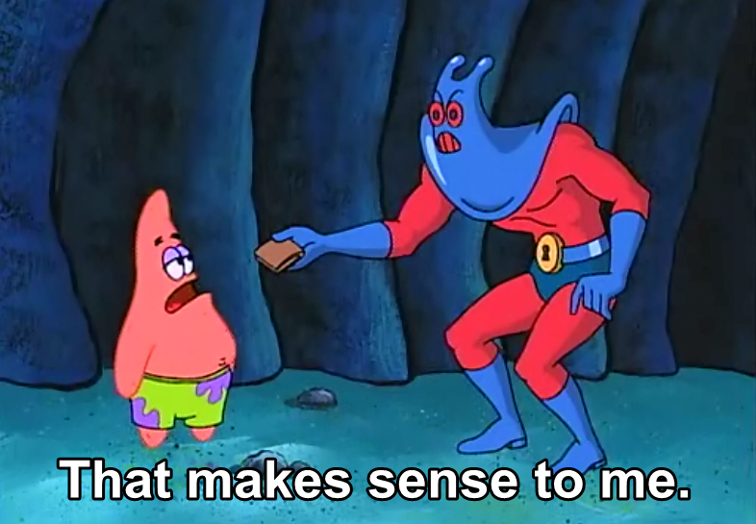
Caso especial
Como se ha mencionado este algoritmo asegura que al menos hay un número entero positivo en nuestro arreglo, por tanto si nuestro arreglo contiene solo números negativos, no funcionará como es debido. ¿Qué hacemos?

Slide 36
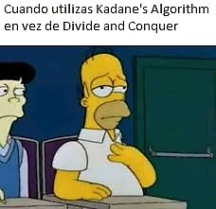

Caso especial
La solución para cubrir este caso extraño es saber cual es el número menos negativo, ya que ese será el subarreglo contiguo más grande. Solo debemos comparar el elemento del vector actual con otra respuesta candidata a correcta. Y finalmente…

